Slide 1
Ennéagramme
« A quoi sert le reste si vous ne vous connaissez pas? »
CHARASSON Théry
GRANIER Damien

Slide 2
Sommaire
Qu’est-ce que c’est ?
A quoi sa sert ?
Les ennéatypes
Test Ennéagramme
Notes:
Théry: A quoi sa sert? -- Ennéatypes (1-5) -- Conclusion
Dam: Qu’est-ce que c’est? -- Ennéatypes (6-9)

Slide 3
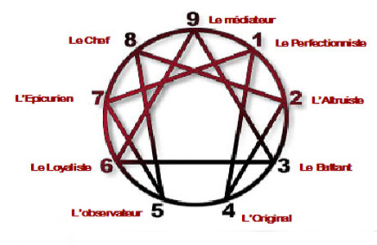
Qu’est-ce que c’est ?
Etablie par Georges GURDJIEFF
Modèle de la structure de la personne
Notes:
dam

Slide 4
Qu’est-ce que c’est ?
« Ennea » = neuf
« Grammos » = points
Symbole constitué de 9 points répartis sur un cercle
Points = représentation d’une personnalité

Slide 5
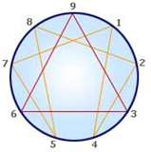
Qu’est-ce que c’est ?
Constitué de deux figures
  Triangle (3, 9, 6)
  Sorte d’hexagone (1, 4, 2, 8, 5, 7)
Notes:
Demander a qq’un de faire le calcul de 1/7. Loi de 7 = 6 processus + 1 point potentiel non representé
Trinité

Slide 6
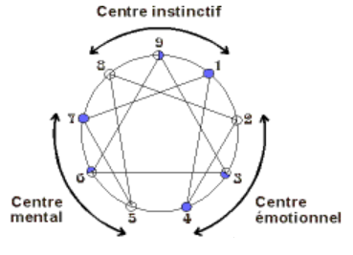
Qu’est-ce que c’est ?
Les 3 centres
  Instinctif (survie physique et psychologique)
  Emotionnel (désirs et besoins)
  Mental (raisonnement, choix, décisions)

Slide 7
A quoi sa sert ?
Outil de découverte de soi
  1 ou 2 motivations principales inconscientes
Outil d’anticipation
  Reconnaitre et apprendre les manifestations négatives
Outil de communication
  Perception des motivations et des comportements

Slide 8
A quoi sa sert ?
Outil d’acceptation
  Appréciation des différences
Outil d’évolution
  Connaissance forces et faiblesses
Outil de transformation
  Changer manière de penser

Slide 9
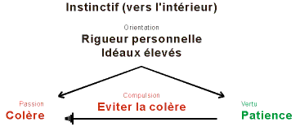
Les ennéatypes
Ennéatype 1

Slide 10
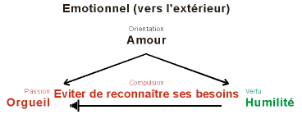
Les ennéatypes
Ennéatype 2

Slide 11
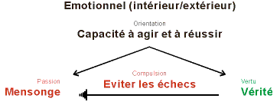
Les ennéatypes
Ennéatype 3

Slide 12
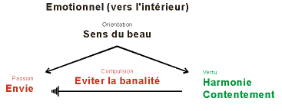
Les ennéatypes
Ennéatype 4

Slide 13
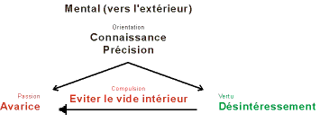
Les ennéatypes
Ennéatype 5

Slide 14
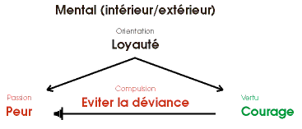
Les ennéatypes
Ennéatype 6

Slide 15
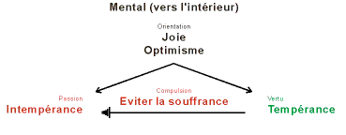
Les ennéatypes
Ennéatype 7

Slide 16
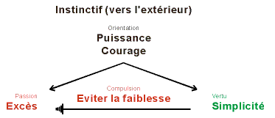
Les ennéatypes
Ennéatype 8

Slide 17
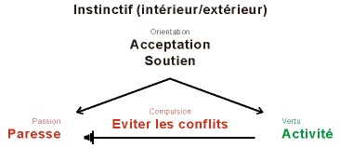
Les ennéatypes
Ennéatype 9

Slide 18
Test ennéagramme
http://www.enneagramme-envolutif.com/formation-enneagramme-test.html
http://homeusers.brutele.be/dossiers/enneagramme.htm
Notes:
http://www.youtube.com/watch?v=M7trlDWxWlI&feature=related

Slide 19
Conclusion
Connaissance de soi
Connaissance des autres
Compréhension d’autrui

Slide 20

Questions

